Slide 1
8.7. Aufrüsten des Flugzeugs Anschluss der Steuerflächen

Slide 2
Inhalt
8.1 Flugzeugzelle
Airframe
8.2 Bauarten, Belastung und Beanspruchung der Struktur
System design, loads and stresses
8.3 Fahrwerk, Räder, Reifen und Bremsen
Landing gear, wheels, tyres and brakes
8.4 Masse und Schwerpunkt
Mass and balance
8.5 Steuerung
Flight controls
8.6 Instrumentierung
Instruments
8.7 Aufrüsten von Segelflugzeugen, Ruderanschlüsse
Rigging of aircraft, connection of control surfaces
8.8 Handbücher und Betriebsanweisungen
Manuals and documents
8.9 Lufttüchtigkeit und Instandhaltung
Airworthiness and maintenance
8.10 Zelle, Motoren und Propeller
Airframe, engines and propellers
8.11 Wasserballastanlagen
Water ballast systems
8.12 Batterien (Kapazität und Einsatzgrenzen)
Batteries (performance and operational limitations)
8.13 Rettungsfallschirme
Emergency parachutes
8.14 Notaustiegshilfen
Emergency bail-out aid

Slide 3
Inhalt
8.7.1 Allgemeine Regeln für den Zusammenbau
8.7.2 Montage der Tragflächen
8.7.3 Ruderanschlüsse
8.7.4 Montage der Höhenflosse
8.7.5 L’Hotellier-Schnellkupplung

Slide 4
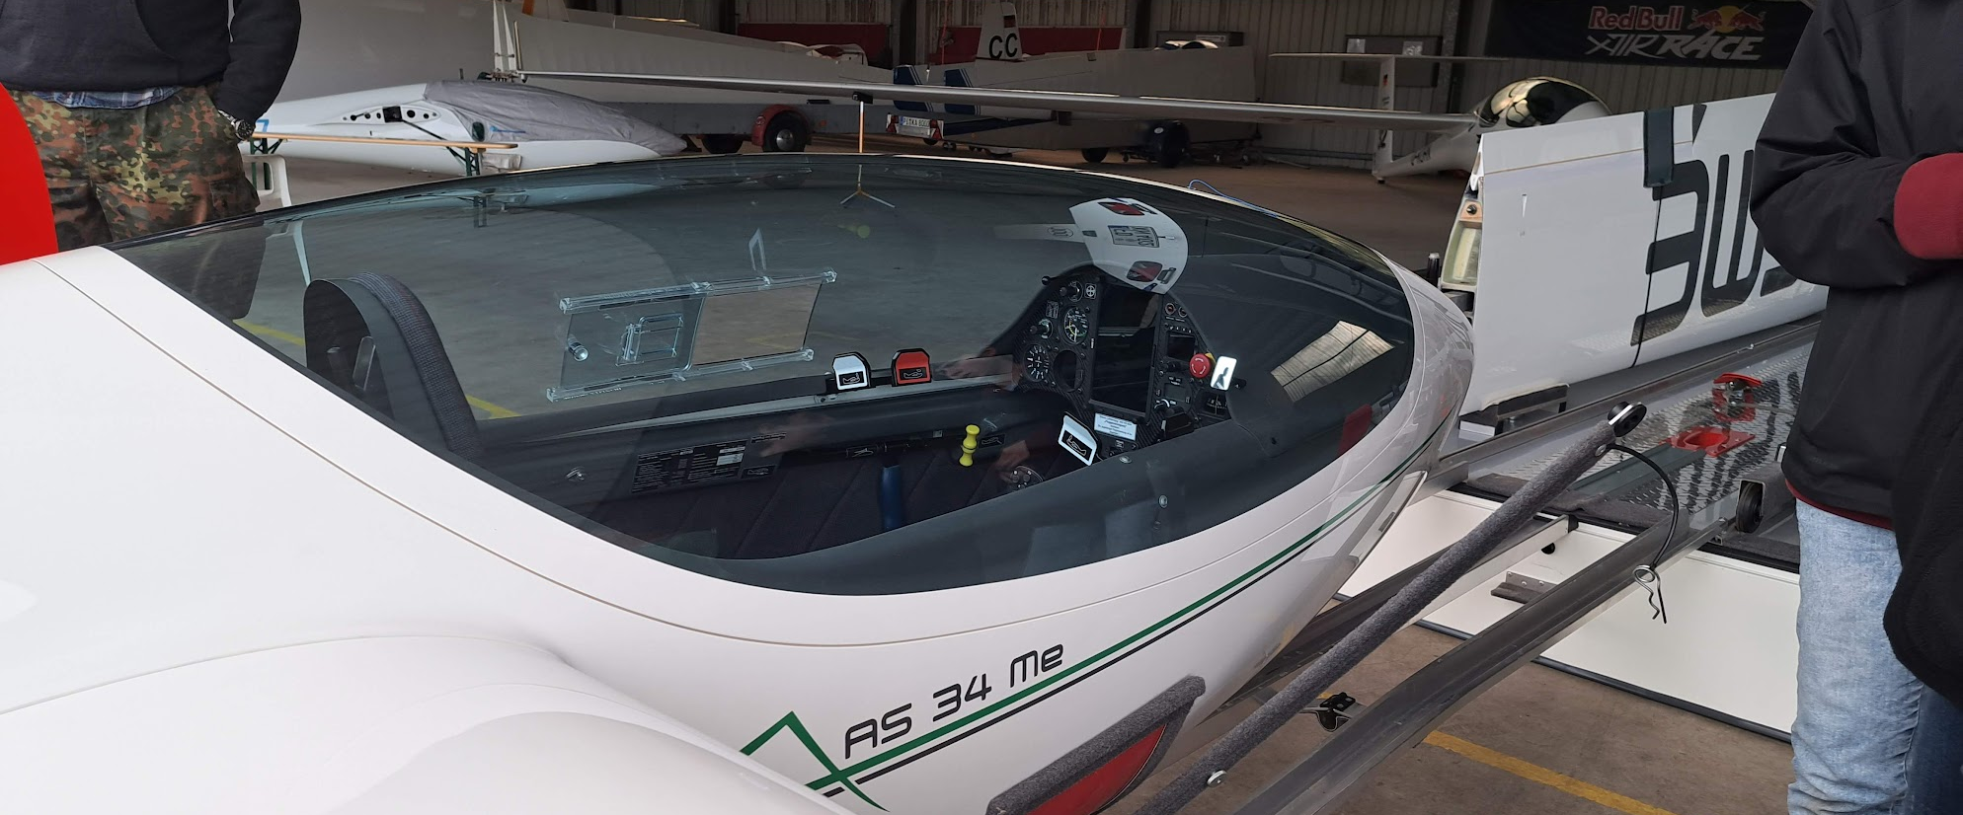
Transportanhänger
Im Anhänger ruht der Rumpf meist auf einem Wagen, der über Schienen herausgezogen werden kann.
Der Anhänger bietet Schutz beim Straßentransport, aber auch bei der Montage und Demontage.
Beim Straßentransport ist das einziehbare Hauptrad eingezogen, aber bevor beim Entladen der Rumpf vom Wagen genommen werden kann, muss das Rad ausgefahren und verriegelt werden.

Slide 5
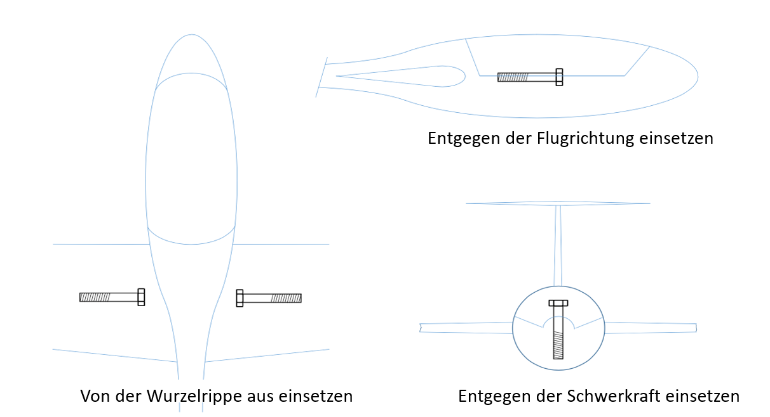
Allgemeine Regeln
Schrauben immer von oben oder von vorne einführen, so dass sich der Schraubenknopf (oder Griff) oben bzw. vorne befindet. Wenn in einigen Fällen aus konstruktiven Gründen von dieser Regel abgewichen werden muss, sollte dies in der Montageanleitung deutlich angegeben werden.

Slide 6
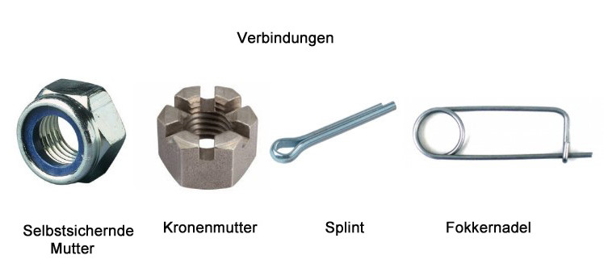
Allgemeine Regeln
Die selbstsichernde Mutter hat zusätzlich zum normalen Gewinde einen Innenring aus einem Kunststoff, in den sich in das Gewinde der Schraube einschneidet. (Dies funktioniert nur einmal – nach einmaligem Lösen muss eine neue Mutter verwendet werden.)
Wenn die Verbindung häufiger gelöst werden soll, kann eine Kronenmutter verwendet werden. Diese hat Aussparungen an der Kopf-Seite, und die Schraube hat eine Bohrung. Die Kronenmutter kann so aufgeschraubt werden, dass Bohrung und Schlitze fluchten.
Dann kann ein Splint oder eine Fokkernadel durch beide gesteckt werden, um ein Verdrehen der Mutter zu verhindern.

Slide 7
Inhalt
8.7.1 Allgemeine Regeln für den Zusammenbau
8.7.2 Montage der Tragflächen
8.7.3 Ruderanschlüsse
8.7.4 Montage der Höhenflosse
8.7.5 L’Hotellier-Schnellkupplung

Slide 8
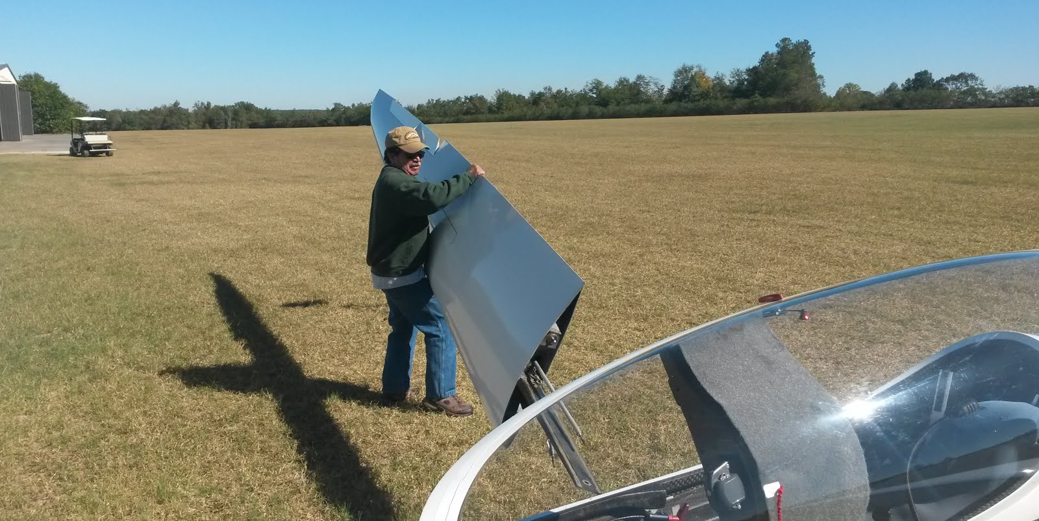
Montage der Tragflächen
Stelle sicher, dass genügend Leute da sind die dir helfen können oder verwende eine so genannte "Hebehilfe" und/oder Flügelstützen

Slide 9
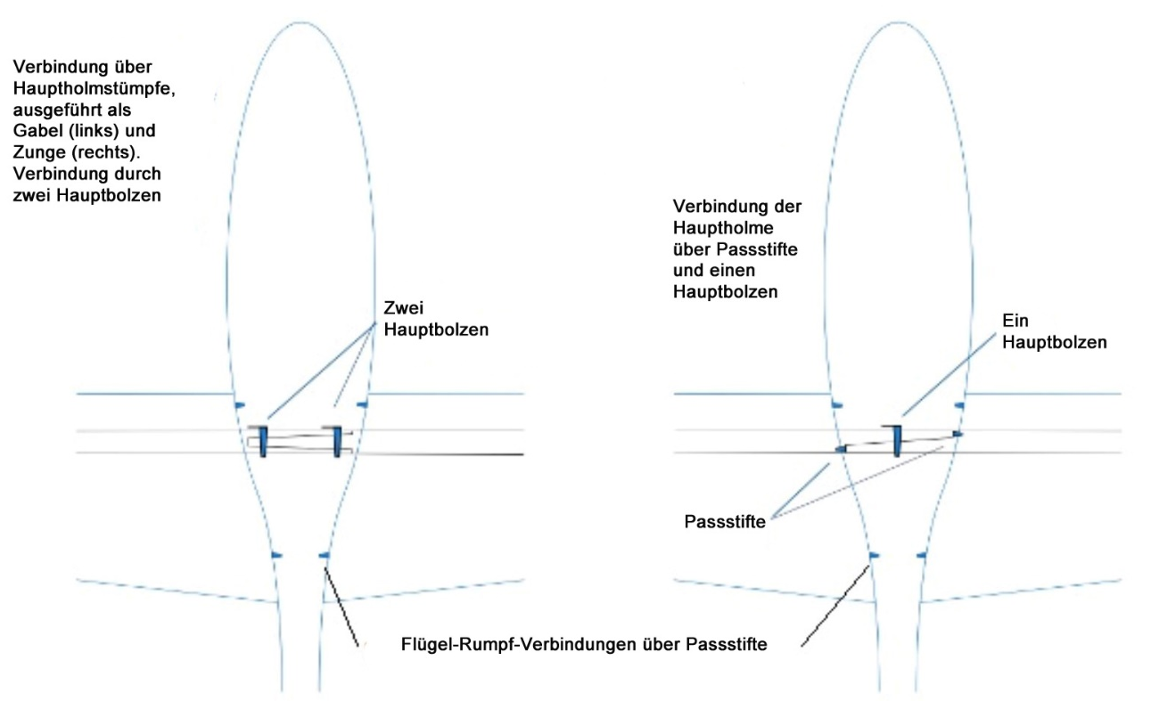
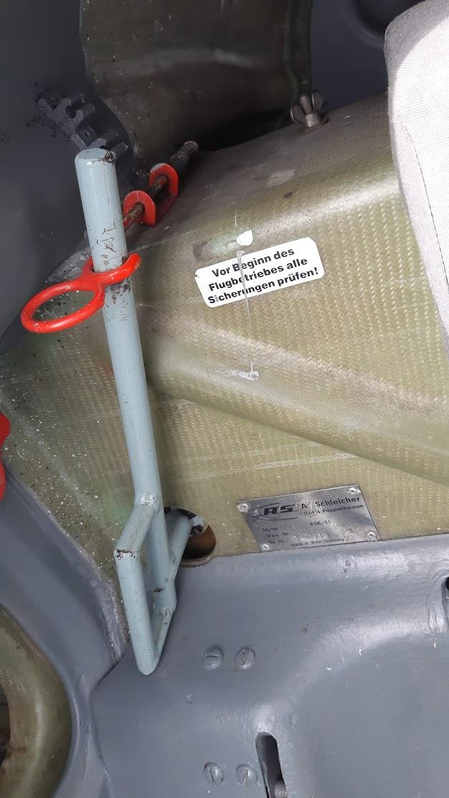
Montage der Tragflächen
Im Rumpf sind die Holme der beiden Flügelhälften durch lösbare Verbindungen, den sogenannten Hauptbolzen, fest miteinander verbunden.

Slide 10
Inhalt
8.7.1 Allgemeine Regeln für den Zusammenbau
8.7.2 Montage der Tragflächen
8.7.3 Ruderanschlüsse
8.7.4 Montage der Höhenflosse
8.7.5 L’Hotellier-Schnellkupplung

Slide 11
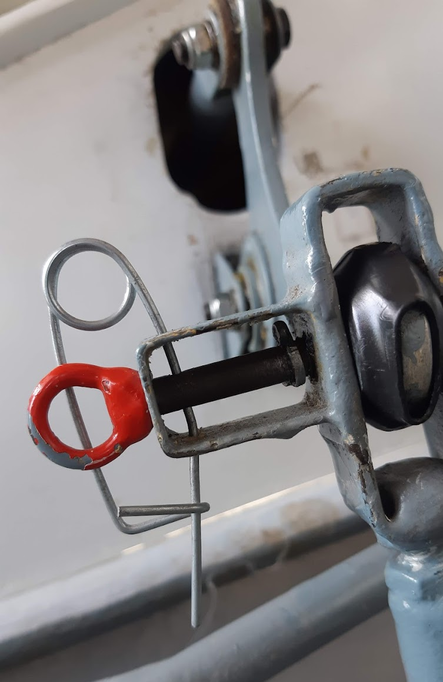
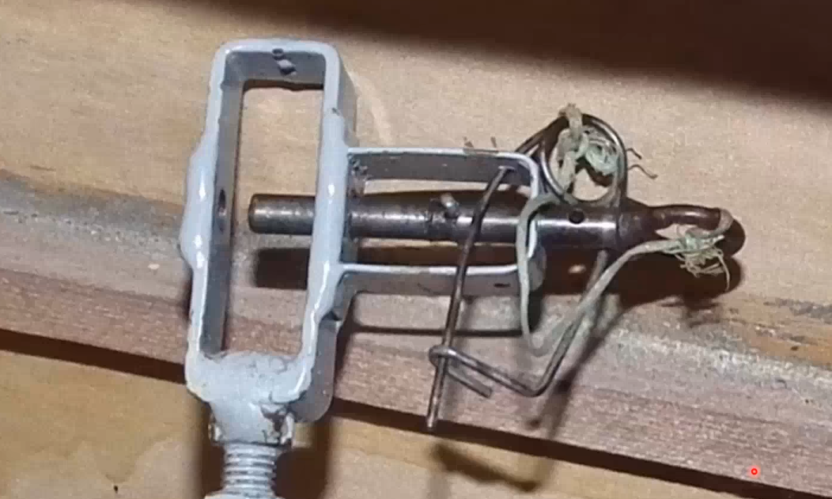
Anschluss des Querruders und der Landeklappen
Merke: Fokkernadeln müssen die richtige Größe haben und durch alle vorgesehenen Bohrungen geführt werden.
RICHTIG
FALSCH!!!!

Slide 12
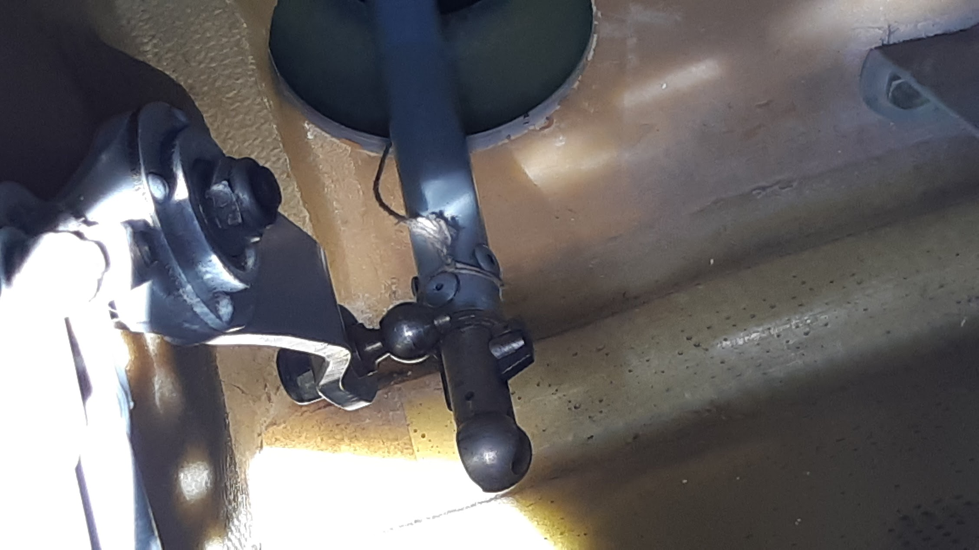
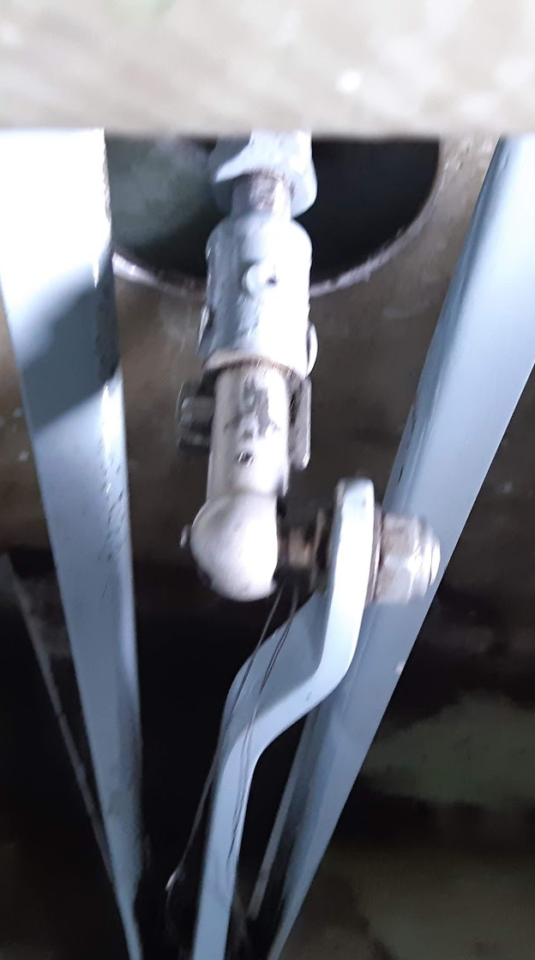
Anschluss des Querruders und der Landeklappen

Slide 13
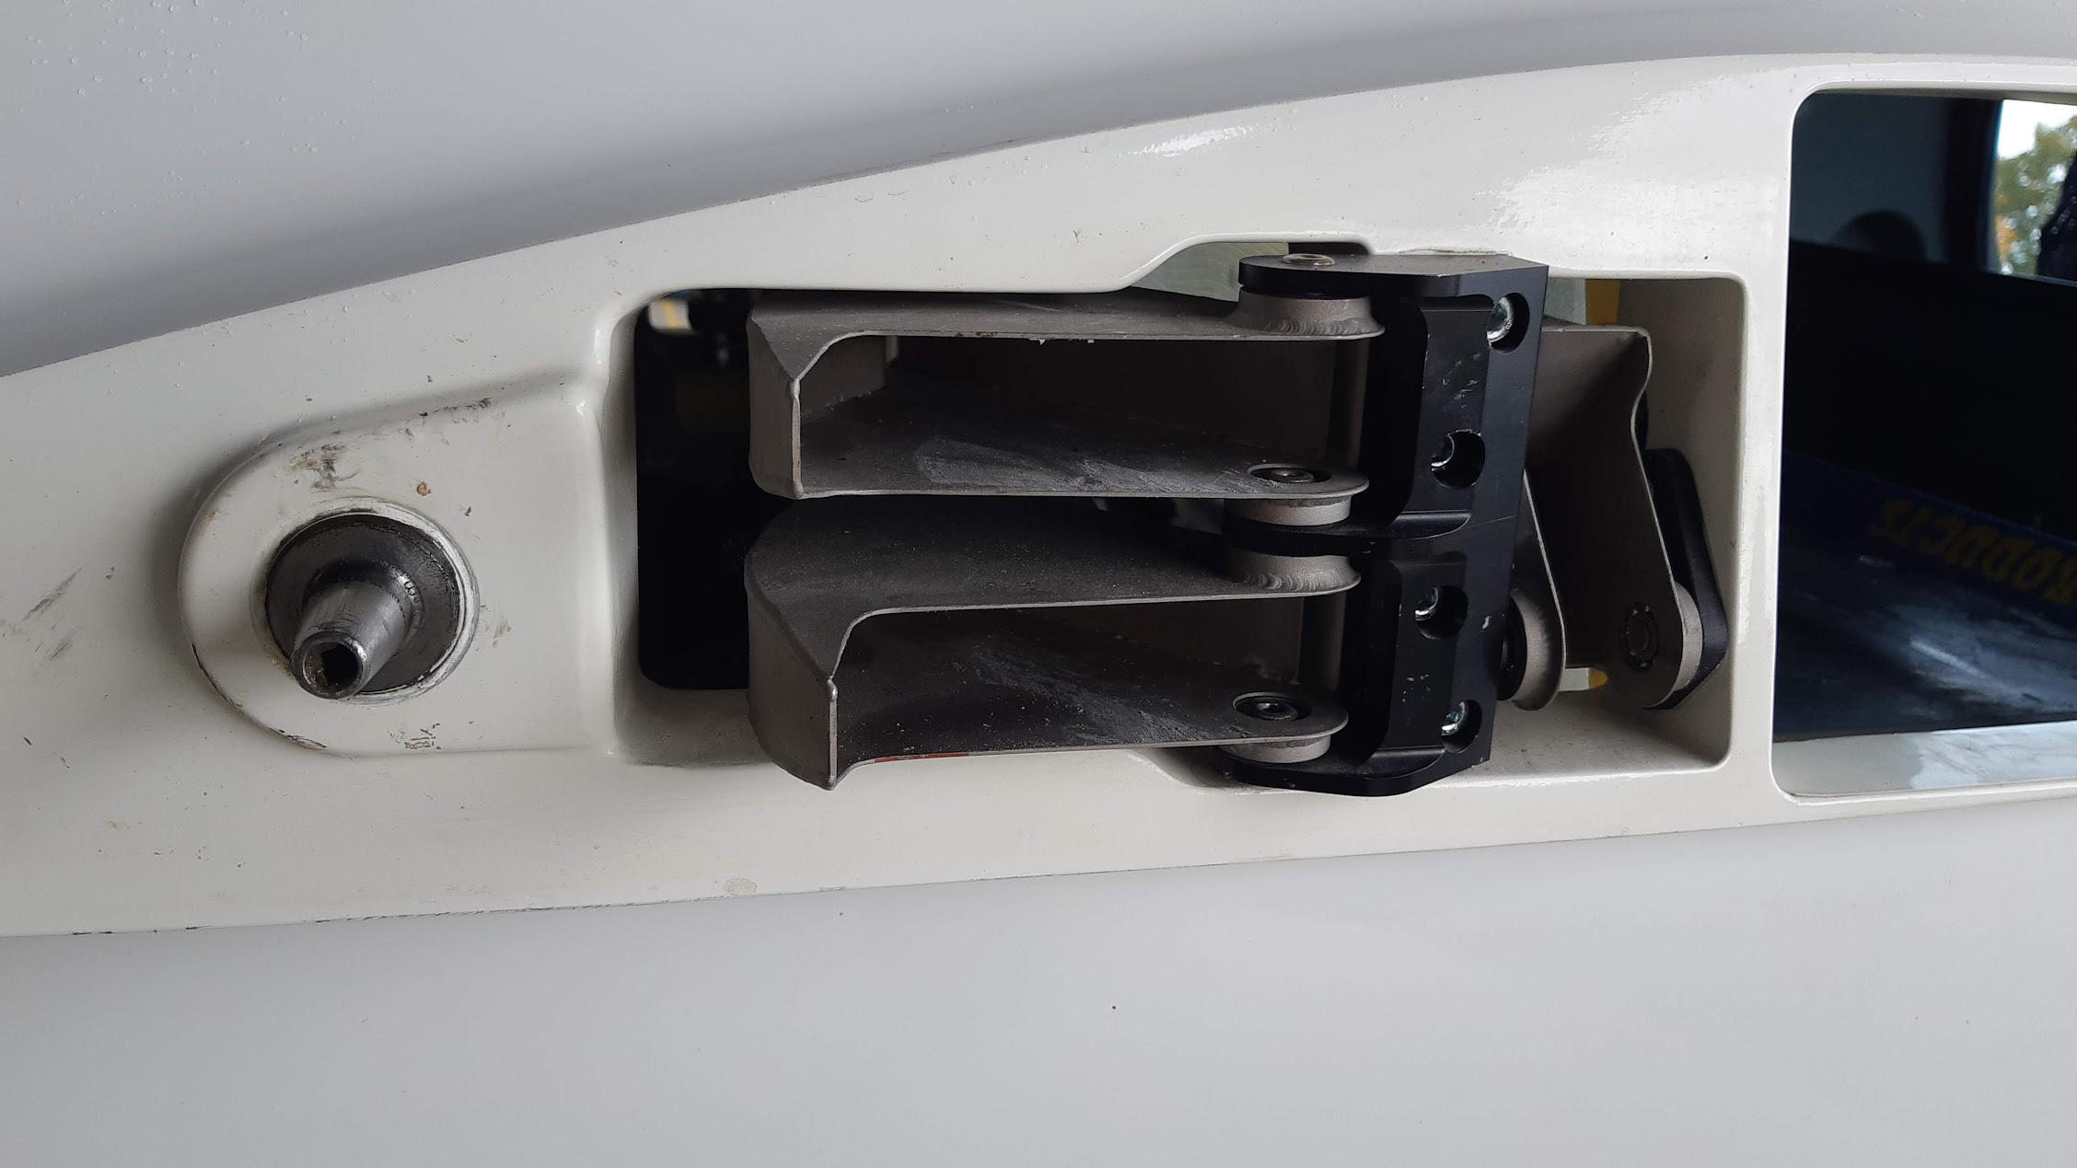
Schnellverschlüsse
Foto: Tannenberg

Slide 14
Inhalt
8.7.1 Allgemeine Regeln für den Zusammenbau
8.7.2 Montage der Tragflächen
8.7.3 Ruderanschlüsse
8.7.4 Montage der Höhenflosse
8.7.5 L’Hotellier-Schnellkupplung

Slide 15
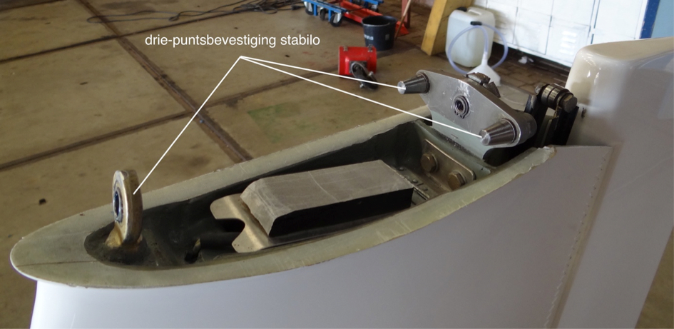
Höhenleitwerksbefestigung
Dreipunkt-Befestigung
Foto: Tannenberg
Quelle: 8.1 Constructies (zweefvliegopleiding.nl)

Slide 16
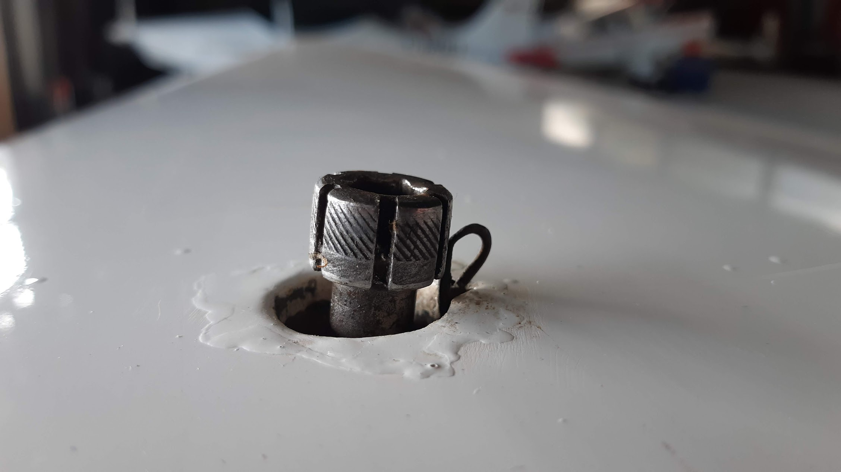
Höhenleitwerk Schraube mit Sicherungsfeder
Foto: Tannenberg

Slide 17
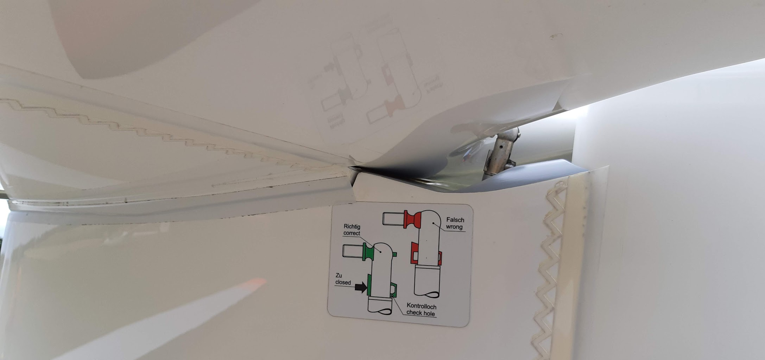
Anschluss des Höhenruders
Foto: Tannenberg

Slide 18
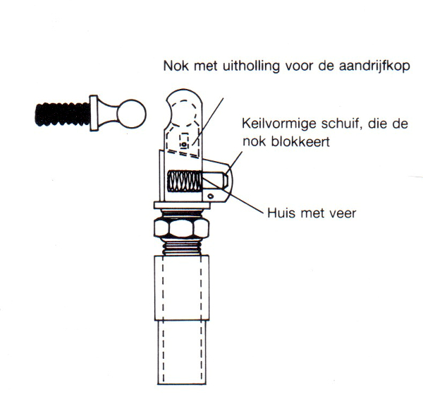
l'Hotellier Schnellverschluß
Keil mit Druckstift
Feder
Kugelkopfmulde mit Andruckfläche

Slide 19
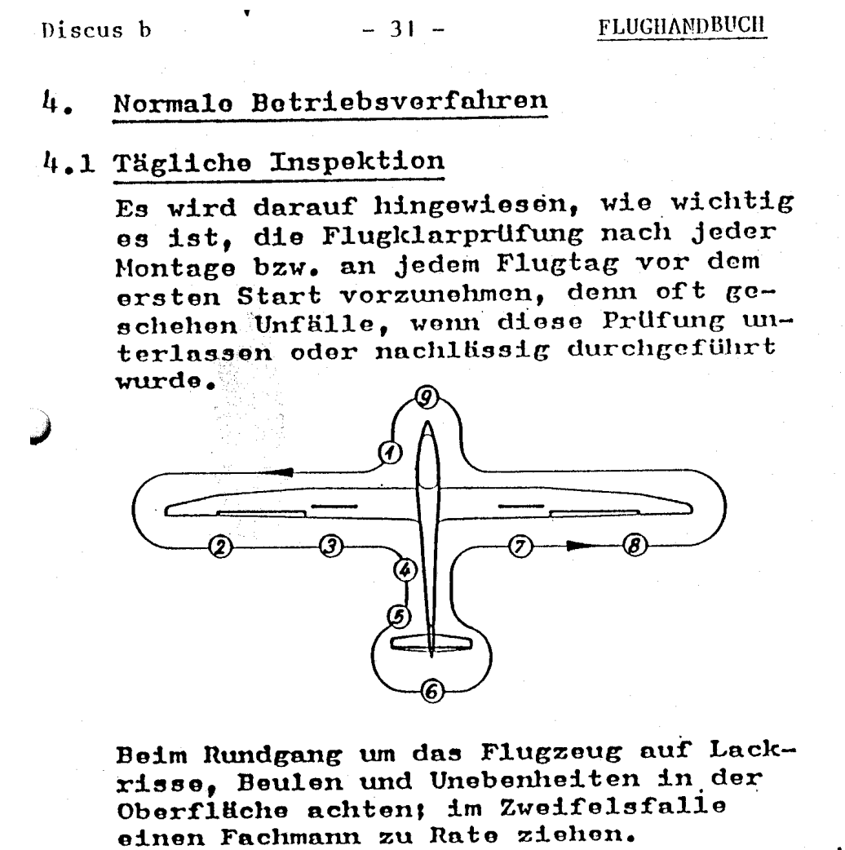
Tägliche Kontrolle
1) Innenraumkontrolle (FOD, Gute, ..) und Außenkontrolle (Reifen, Statik)
2) Linkes Querruderfunktion und Anschlüsse
3) Linke Bremsklappen und Anschlüsse
4) Rumpf Beschädigung, Statik
5) Seitenruder und Sporn
6) Höhenruder und Anschlüsse
7) Rechte Bremsklappe und Anschlüsse
8) Rechtes Querruder und Anschlüsse
9) Staurohr und Symmetrie der Flächen

